Slide 1





GYM-FITNESS

Slide 2


TABLE OF CONTENT
1.
Topic overview
2.
Analysis
3.
Interface
4.
Development

Slide 3


1. Topic Overview
Với sự tăng cường về sức khỏe và hình thể lý tưởng, phòng tập Gym-Fitness ngày càng trở nên phổ biến. Để tối ưu hóa công việc nhóm, chúng tôi đã phát triển ứng dụng Quản lý phòng GYM-FITNESS, tập trung chủ yếu vào nhu cầu của nhân viên.
Để nâng cao hiệu suất hoạt động của một phòng Gym-Fitness, chúng tôi đề xuất xây dựng một chương trình hỗ trợ mở các gói dịch vụ, giúp khách hàng dễ dàng tiếp cận và quản lý thời gian của họ. Đồng thời, chương trình cũng giúp nhân viên dễ dàng quản lý lịch tập của khách hàng cũng như lịch làm việc cá nhân, tạo điều kiện thuận lợi hơn cho mọi người.

Slide 4
2.Analysis
MEMBER | ADMIN | DEVICE | DEVICE
Là nhóm những đối tượng đã đăng ký và có quyền sử dụng các dịch vụ và tiện ích của phòng tập thể dục. | Là những đối tượng được phép quản lý và truy cập ứng dụng. | Là nhóm đối tượng thiết bị ở trong phòng Gym. | Là nhóm đối tượng thiết bị ở trong phòng Gym.

Slide 5
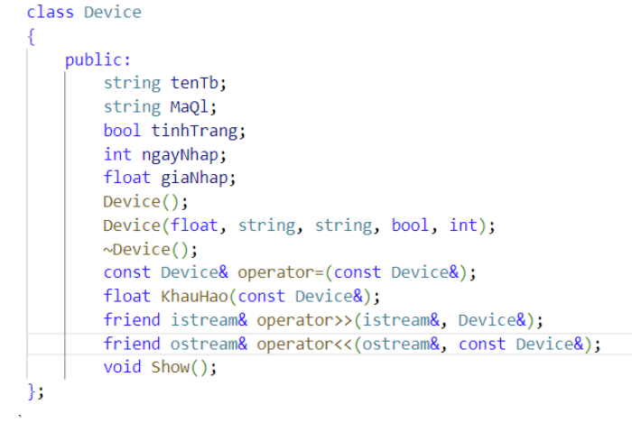
Lớp Member
Thuộc tính private:
Hoten: Định danh tên của khách hàng.
tuoi: Cho biết tuổi của khánh hàng.
Gender: Cho biết giới tính của khách hàng.
Birthday : Cho biết ngày tháng năm sinh của khách hàng.
Sdt: Cho biết số điện thoại của khách hàng.
Lichtap: Dùng để thiết đặt lịch tập cho khách hàng.
ngayDangky: Cho biết ngày khách hàng đăng kí.
ngayHethan: Cho biết ngày hết hạn của gói đăng kí.
Thuộc tính public:
Hàm tạo: Hàm tạo không đối số và hàm tạo với đối số để khởi tạo các thuộc tính của member.
Getter: Các hàm lấy giá trị của các thuộc tính như GetHoten(), getTuoi(), Getbirthday(), GetLichTap(), GetNgayDangKy(), GetNgayHetHan().
Setter: Các hàm set các giá trị như : SetBirthday(), SetNgayDangKi(), SetNgayHetHan().
Các hàm chức năng khác: Nhap(), Xuat(), Dangki(), Dangkigoitap(), isValidDate().

Slide 6
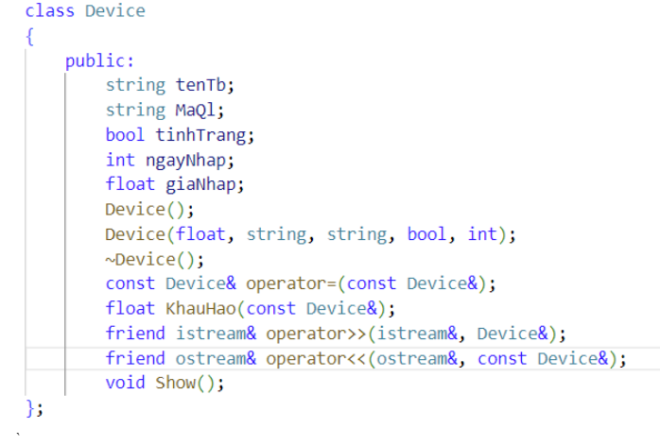
Lớp Device
Thuộc tính public:
tenTb : Cho biết tên thiết bị.
maQl: Cho biết mã của máy để dễ dàng quản lý.
tinhTrang: Cho biết tình trạng của máy.
ngayNhap: Dùng để tình khấu hao thiết bị.
giaNhap: Dùng để tính khấu hao và chi phí.
Hàm tạo: Hàm tạo không đối số và hàm tạo với đối số để khởi tạo các thuộc tính của Device.
Các hàm chức năng khác: KhauHao(), Show().

Slide 7
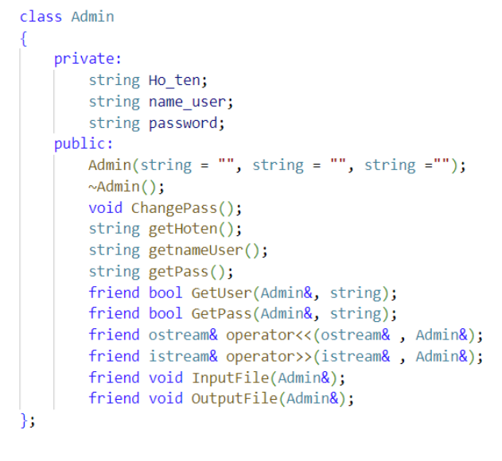
Lớp Admin
Thuộc tính private:
Ho_ten : Cho biết họ tên của Admin.
name_user: Cho biết tên đăng nhập.
password: Dùng để thiết đặt mật khẩu đăng nhập.
Thuộc tính public:
Hàm tạo: Hàm tạo với đối số để khởi tạo các thuộc tính của Admin.
Getter: Các hàm get để lấy thuộc tính getHoten(), getnamUser(), getPass().
Hàm đọc file và ghi file: InputFile(), OutputFile().
Các hàm chức năng khác :
ChangePassword(): thực hiện việc đổi mật khẩu.

Slide 8




Subclass
QL Member
Quản lý danh sách các thành viên.
DeviceList
Quản lý danh sách các thiết bị.
SubAdmin
Là đối tượng quản lý phụ có một số chức năng được Admin cho phép.

Slide 9
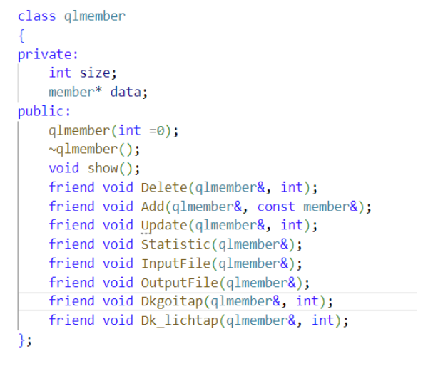
Lớp QLMEMBER
Lớp qlmember là lớp được tạo ra để sử dụng và quản lý member.
Thuộc tính private:
size: Thể hiện số lượng khách hàng.
data: lưu trữ dữ liệu.
Thuộc tính public:
Hàm Khởi Tạo : có tham số để giúp khởi tạo 1 đối tượng thuộc lớp qlmember.
Các hàm chức năng:
Delete(): thực hiện việc xóa một khách hàng.
Add(): thực hiện việc thêm một khách hàng.
UppDate(): thực hiện cập nhật thông tin.
Statistic(): Thống kê.
Dkgoitap(): thực hiện việc đăng kí gói tập cho khách hàng.
Dk_lichtap(): thực hiện đăng kí lịch tập cho khách hàng.

Slide 10
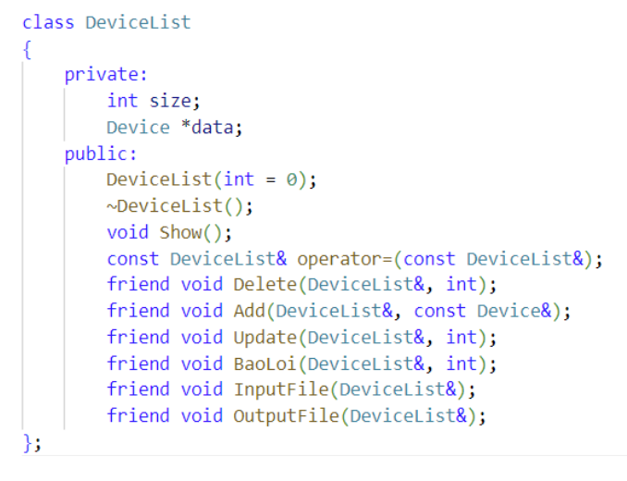
Lớp DeviceList
Là lớp sử dụng thuộc tính của class Device để thực hiện việc quản lí thiết bị.
Thuộc tính private:
size : thể hiện số lượng thiết bị.
data: lưu trữ dữ liệu.
Thuộc tính public:
Hàm khởi tạo : có tham số để khởi tạo một đối tượng để quản lí thiết bị.
Các hàm chức năng khác:
Delete() : xóa một thiết bị.
Add() : thêm một thiết bị.
Update() : thực hiện việc cập nhật cho thiết bị.
BaoLoi() : thực hiện việc báo một thiết bị gặp lỗi trong hệ thống.
Các hàm làm việc với File: InputFile(), OutputFIle().

Slide 11
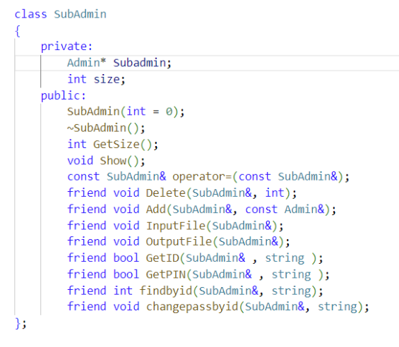
Lớp SubAdmin
Các đối tượng được tạo bởi lớp SubAdmin sẽ được một đối tượng Admin quản lý.
Thuộc tính private:
size : thể hiện số lượng.
Subadmin : lưu trữ thông tin Subadmin.
Thuộc tính public:
Hàm khởi tạo: có tham số để khởi tạo Subadmin.
Getter: Getsize(), GetID(), GetPin().
Các hàm chức năng khác:
Delete() : thực hiện việc xóa đi một Admin
Add() : thêm một subAdmin.
findByID(): tìm qua id.
Changepassbyid() : thay đổi mật khẩu.

Slide 12

3. Interface
Giao diện chính
Admin
Nhân viên

Slide 13
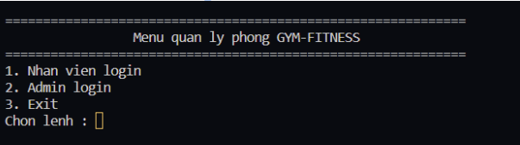
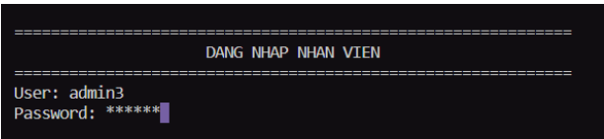
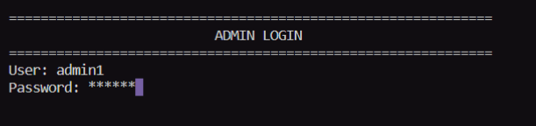
Khi bắt đầu vào hệ thống sẽ có giao diện sau
Khi chọn 1 ta sẽ đăng nhập với tư cách của user (nhân viên) sẽ có giao diện sau
Thêm nội dung văn bản
Khi chọn 2 ta sẽ đăng nhập với tư cách của admin sẽ có giao diện sau

Slide 14
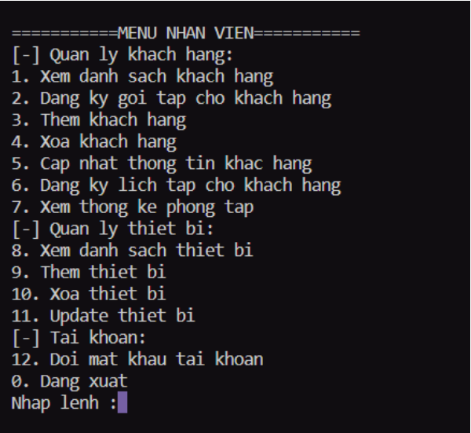
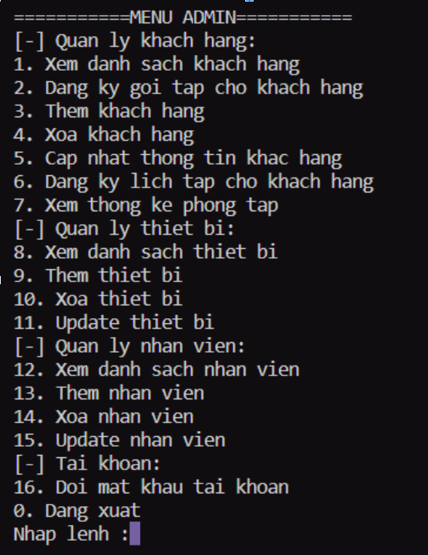
MENU NHÂN VIÊN
MENU ADMIN

Slide 15
5.Development
Chương trình hiện tại còn rất cơ bản, vì thế có nhiều vấn đề như giao diện, phương thức tối ưu xử lý các yêu cầu, xây dựng cấu trúc dữ liệu và lưu trữ dữ liệu. Vì thế, các thành viên trong nhóm sẽ tiếp tục học tập, bổ sung kiến thức để có thể xây dựng một chương trình quản lý tốt và tối ưu hơn trong tương lai.

Slide 16


